Slide 1


https://ILoveAllah.net
https://ILoveAllah.net
Website:
https://iloveallah.net
YouTube Channel:
https://www.youtube.com/channel/UCZDYWIWY1pMaGg4-iw3uz1w
https://ILoveAllah.net

Slide 2
خطوات عملية للسعادة Practical Steps to happiness Introduction
https://ILoveAllah.net

Slide 3
Happiness is in the heart/Spirit
Ibn al-Qayyim reported: Shaykh Ibn Taymiyyah, may Allah have mercy on him, said to me once, “In this life there is a paradise, who did not enter it, will not enter the paradise in the hereafter … what can my enemies do to me? My paradise and my garden are in my heart wherever I go and they are never separated from me. If I am imprisoned, then it is seclusion for worship. If I am killed, then it is martyrdom. If they expel me from my land, then it is tourism.”
Source: al-Wābil al-Ṣayyib 1/48
عن ابن القيم قَالَ وَقَالَ لِي شَيْخَ الْإِسْلَامِ ابْنَ تَيْمِيَّةَ رحمه الله مَرَّةً إنّ في الدينا جنة من لم يدخلها لم يدخل جنة الآخرة ... مَا يَصْنَعُ أَعْدَائِي بِي أَنَا جَنَّتِي وَبُسْتَانِي فِي صَدْرِي أَيْنَ رُحْت فَهِيَ مَعِي لَا تُفَارِقُنِي أَنَا حَبْسِي خَلْوَةٌ وَقَتْلِي شَهَادَةٌ وَإِخْرَاجِي مِنْ بَلَدِي سِيَاحَةٌ
1/48 الوابل الصيب من الكلم الطيب

Slide 4

وكان يقول في محبسه في القلعة:
لو بذلت لهم ملء هذه القلعة ذهبا ما عدل عندي شكر هذه النعمة، أو قال: ما جزيتهم على ما تسببوا لي فيه من الخير ونحو هذا.
He said when he was a prisoner in the castle: “If I gave them gold to fill this castle, will not be enough to thank them on the good they gave to me. ???

Slide 5
وقال لي مرة:
المحبوس من حبس قلبه عن ربه تعالى، والمأسور من أسره هواه.
The prisoner is who locked his heart away from Allah and the slave who is a slave for his desires
ولما أدخل إلى القلعة وصار داخل السور نظر إليه وقال: {فَضُرِبَ بَيْنَهُمْ بِسُورٍ لَهُ بَابٌ بَاطِنُهُ فِيهِ الرَّحْمَةُ وَظَاهِرُهُ مِنْ قِبَلِهِ الْعَذَابُ}.
وعلم الله ما رأيت أحدا، أطيب عيشا منه قط مع ما كان فيه من ضيق العيس وخلاف الرفاهية والنعيم، بل ضدها، ومع ما كان فيه من الحبس والتهديد والإرهاق، وهو مع ذلك من أطيب الناس عيشا وأشرحهم صدرا، وأقواهم قلبا، وأسرهم نفسا، تلوح نضرة النعيم على وجهه.
وكنا إذا اشتد بنا الخوف وساءت منا الظنون وضاقت بنا الأرض أتيناه فما هو إلا أن نراه ونسمع كلامه: فيذهب ذلك كله، وينقلب انشراحا، وقوة ويقينا وطمأنينة.
فسبحان من أشهد عباده جنته قبل لقائه، وفتح لهم أبوابها في دار العمل فأتاهم من روحها ونسيمها وطيبها ما استفرغ قواهم لطلبها والمسابقة إليها.
الوابل الصيب (ص١٠٥، ١٠٦) والمدارج (جـ٤٣١/١).

Slide 6
Can we get to this state?

Slide 7
من كانتِ الآخرةُ هَمَّهُ جعلَ اللَّهُ غناهُ في قلبِهِ وجمعَ لَه شملَهُ وأتتهُ الدُّنيا وَهيَ راغمةٌ ، ومن كانتِ الدُّنيا همَّهُ جعلَ اللَّهُ فقرَهُ بينَ عينيهِ وفرَّقَ عليهِ شملَهُ ، ولم يأتِهِ منَ الدُّنيا إلَّا ما قُدِّرَ لَهُ
الراوي : أنس بن مالك | المحدث : الألباني | المصدر : صحيح الترمذي
الصفحة أو الرقم: 2465 | خلاصة حكم المحدث : صحيح
In the Hadith, the Messenger of Allah, peace and blessings of Allah be upon him, has said: "verily, whoever takes the Hereafter as is his concern, Allah makes his richness in his heart and reunites him then this worldly life will come to him forced. And whoever has this worldly life as is his concern, Allah makes his poverty between his eyes and disperses him and he will not gain from this worldly life but only what is destined for him." [Al-Albani, authentic].

Slide 8
the Prophet, peace and blessings of Allah be upon Him, has said in the Hadith: "whoever makes all concerns as only one; which is the concern of the Hereafter, Allah will suffice him from all other concerns; and this whose concerns of the conditions of the worldly life are ramified, Allah will not care in which valley he perishes" [Declared good by Al-Albani].
«من جعل الهموم هما واحدا، هم المعاد، كفاه الله سائر همومه، و من تشعبت به الهموم من أحوال الدنيا لم يبال الله في أي أوديتها هلك» حسنه الألباني
Story of happiness and Heedlessness [hearts, madarij, As if you see him, A journey to happiness …]

Slide 9
How Can we get to this state?

Slide 10
Humans are built of 2 parts
The body from earth
عن النبي صلى الله عليه وسلم قال: إن الله خلق آدم من قبضة قبضها من جميع الأرض
وَبَدَأَ خَلْقَ الْإِنْسَانِ مِنْ طِينٍ
The spirit or the soul from heavens (from Allah)
ثُمَّ سَوَّاهُ وَنَفَخَ فِيهِ مِنْ رُوحِهِ
فَإِذَا سَوَّيْتُهُ وَنَفَخْتُ فِيهِ مِن رُّوحِي

Slide 11
Those two parts are opposites and there is a conflict in needs
The body’s food is the desires from earth (eat, drink, sexual desires, success in life, money …)
The spirit or soul’s food is getting closer to Allah (Quran, Qiam, Khushoo3 …)
We have been feeding the body the whole year and the spirit is about to scream from hunger.

Slide 12
Happiness is a gift/رزق from Allah
These are all mentioned in the words of Allah Almighty: {Whoever works righteousness - whether male or female - while he (or she) is a true believer verily, to him We will give a good life (in this world), and We shall pay them certainly a reward in proportion to the best of what they used to do (i.e. Paradise in the Hereafter)} [Surat An-Nahl: 97].
{مَنْ عَمِلَ صَالِحاً مِّن ذَكَرٍ أَوْ أُنثَى وَهُوَ مُؤْمِنٌ فَلَنُحْيِيَنَّهُ حَيَاةً طَيِّبَةً وَلَنَجْزِيَنَّهُمْ أَجْرَهُم بِأَحْسَنِ مَا كَانُواْ يَعْمَلُونَ} النحل: 97
The good life is the title of success. The aim from things is its benefit. The aim of success is happiness and the good life.

Slide 13
How Can We change to be happy despite surrounding challenges and issues?
We will go in a journey together step by step in this series. We will have something to practice every week.
We will move our hearts to get to each stage before moving to the next.
I have prepared this series in practical steps ordered gradually.
So, every week we will have only one thing to practice.
I will include proof from Quran, Sunnah, Sahabah and ancestors' practices.

Slide 14
في الحديث الثابت الذي رواه أبو هريرة رضي الله عنه: «إن من أحب الأعمال إلى الله إدخال السرور على قلب المؤمن، وأن يفرِّج عنه غمًّا، أو يقضي عنه دينًا، أو يطعمه من جوع» (أخرجه البيهقي في شعب الإيمان، وحسنه الألباني في الصحيحة 1494).
وفي رواية للطبراني: «إن أحب الأعمال إلى الله تعالى بعد الفرائض إدخال السرور على المسلم: كسوت عورته، أو أشبعت جوعته، أو قضيت حاجته». وللطبراني أيضًا عن عائشة رضي الله عنها: «من أدخل على أهل بيت من المسلمين سرورًا، لم يرض الله له ثوابًا دون الجنة».
في الحديث الذي رواه أنس رضي الله عنه: «مَن لَقيَ أخاهُ المُسلِمَ بِما يُحِبّ لِيَسُرَّهُ بِذلك، سَرّهُ اللهُ عز وجل يومَ القيامة»

Slide 15
What is the first step?

Slide 16
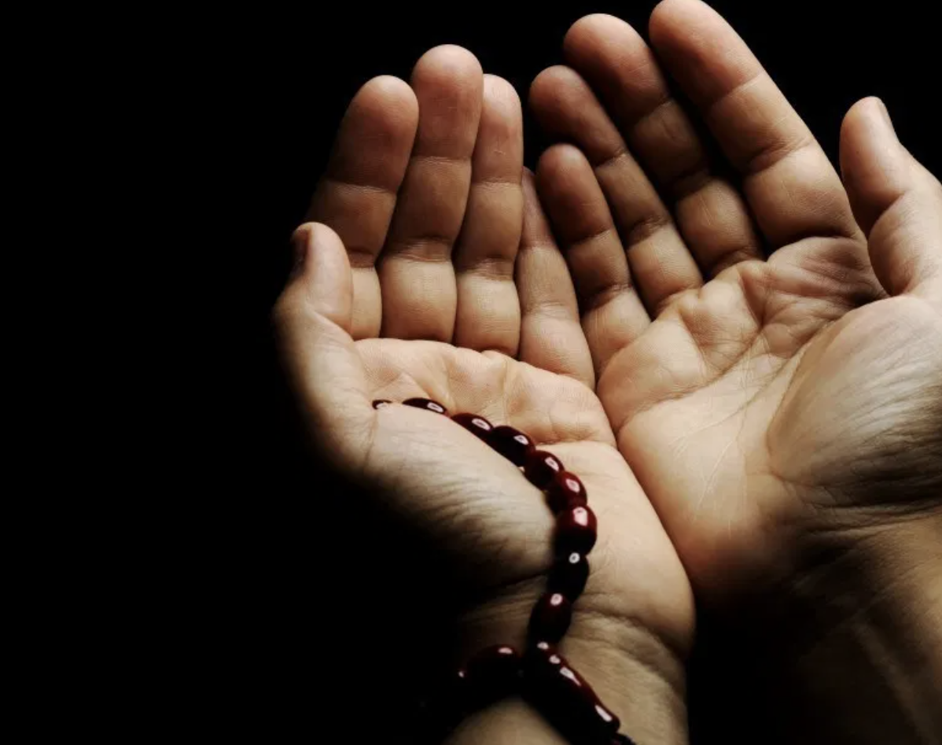

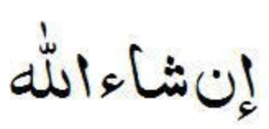
1. Ask Allah for help

Slide 17
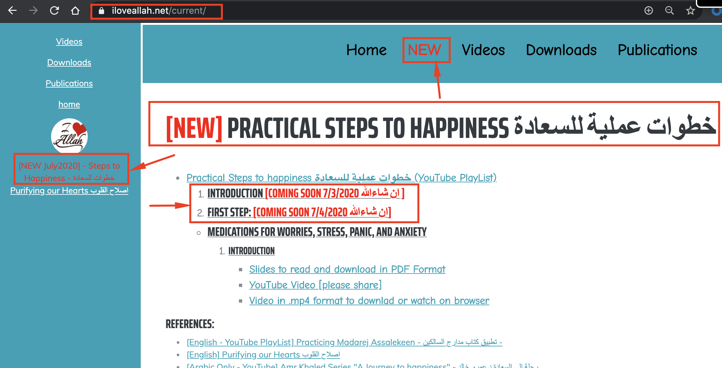

Slide 18

The Prophet (PBUH) said who ever share something good Will get the same reward as who started it and It will keep multiplying until day of judgment Please, share to multiply the Reward isA. When you subscribe, Like, and share you allow others to find it, isA
Website:
https://iloveallah.net
YouTube Channel:
https://www.youtube.com/channel/UCZDYWIWY1pMaGg4-iw3uz1w

